Slide 1
Phòng GD&ĐT Huyện Thanh Trì
Trường THCS Ngọc Hồi
Chào mừng các em
đến với lớp học trực tuyến
Tên GV: Lê Thị Lan Hương
Lớp: ……………………..
Năm học: 2021 - 2022

Slide 2
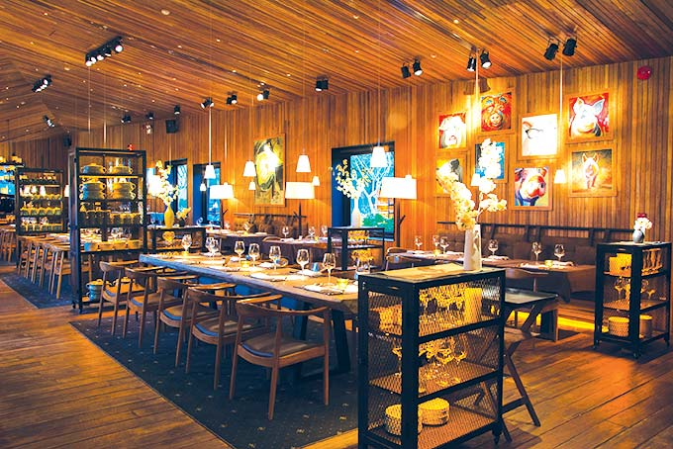
Tiết 5.Bài 3.SẮP XẾP VÀ TRANG TRÍ NHÀ BẾP

Slide 3
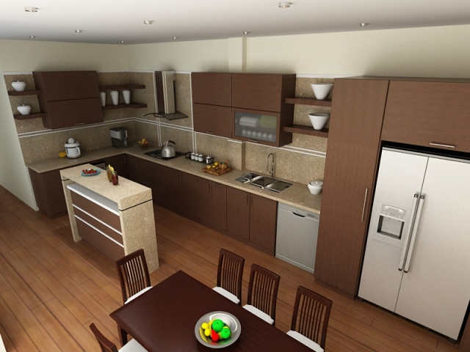
2. Bố trí các khu vực hoạt động trong nhà bếp:
a) Bố trí các khu vực hoạt động:
Các em hãy quan sát hình cho thật kỹ và cho biết các đồ dùng được bố trí như thế nào?
4
3
5
2
1

Slide 4
2. Bố trí các khu vực hoạt động trong nhà bếp:
a) Bố trí các khu vực hoạt động:

Tủ cất giữ thực phẩm nên đặt gần cửa ra vào nhà bếp.
Bàn sơ chế nguyên liệu đặt ở khoảng giữa tủ cất thực phẩm
và chỗ rửa thực phẩm.
Bếp đun đặt vào một góc của nhà bếp.
Cạnh bếp đun nên đặt kệ nhỏ để các loại gia vị dùng cho
việc nấu nướng và bàn để thức ăn vừa chế biến xong.

Slide 5
b. Chú ý
- Nên đặt bồn rửa ở khoảng giữa tủ cất thực phẩm và bếp đun;
- Tủ chứa thức ăn, bếp và nơi dọn thức ăn được tạo thành một tam giác đều (theo tưởng tượng) để tiện việc đi lại, di chuyển và ít tốn thời gian. Nếu nhà bếp quá hẹp nên đặt thẳng hàng.
- Để nối liền các khu vực làm việc nêu trên, cần có những tủ, ngăn chứa tất cả những đồ dùng cần thiết; những tủ này có thể dài hay ngắn tùy theo nhà bếp rộng hay hẹp.
- Chiều cao của tất các tủ, bồn rửa phải vừa tầm tay, trung bình 80cm, chiều rộng khoảng 60cm.
- Bề mặt của tủ, bồn rửa nên làm bằng nhôm hay gạch men hoặc đá mài cho dễ lau chùi.

Slide 6
4
3
5
2
1

Slide 10
III. MỘT SỐ CÁCH SẮP XẾP, TRANG TRÍ NHÀ BẾP THÔNG DỤNG:
☺ Quan sát nhà bếp theo các dạng:
- Dạng chữ I.
- Dạng hai đường song song.
- Dạng chữ U.
- Dạng chữ L.

Slide 11
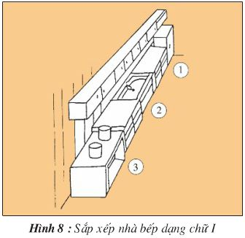
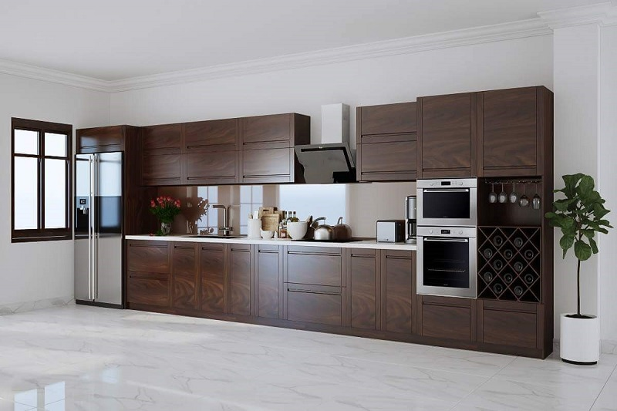
1. Dạng chữ I
Sử dụng một bên tường
+ Tủ chứa thức ăn (1)
+ Nơi rửa dọn (2)
+ Nơi đun nấu (3)
- Các khu vực làm việc được nối liền bởi các ngăn và kệ tủ.
- Trên tường có các ngăn tủ chứa bát đĩa, thức ăn và dụng cụ cần thiết.

Slide 12
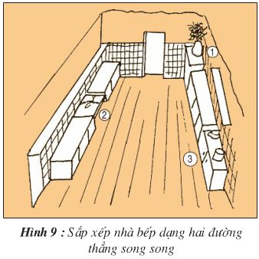
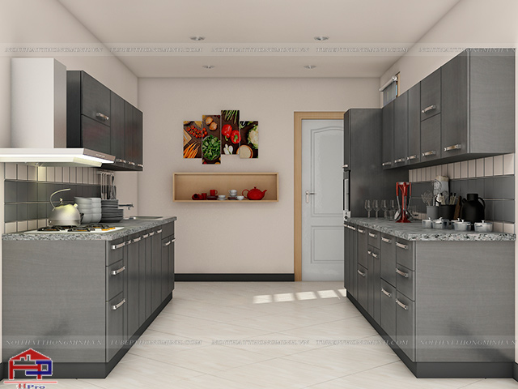
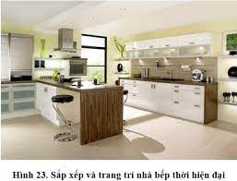
2. Dạng 2 đường thẳng song song
Sử dụng hai bức tường đối diện

Slide 13
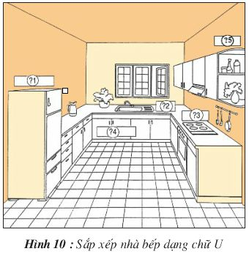
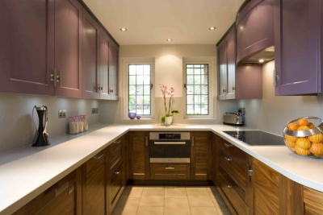
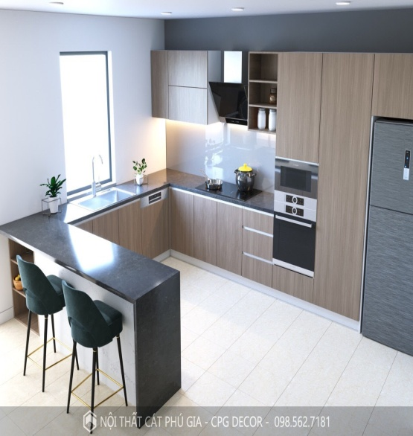
3. Dạng chữ U
Khu vực làm việc đặt theo 3 cạnh tường (hình chữ U)

Slide 14
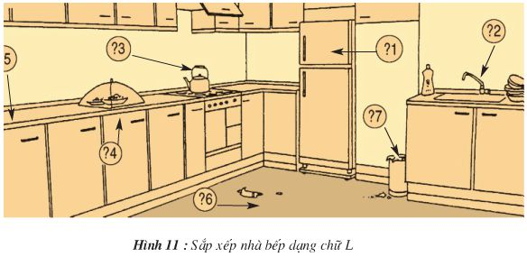
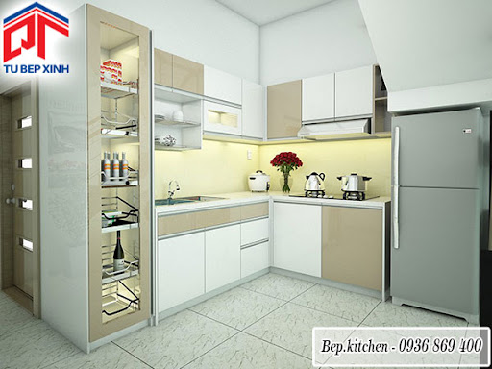
4. Dạng chữ L
Sử dụng hai bức tường thẳng góc

Slide 15
https://docs.google.com/forms/d/e/1FAIpQLScuF5xr2JxSx1wvKdJkkK4pqFMZvvO5-Y98iZO6T1nffOFiMA/viewform?usp=sf_link

Slide 16
VẬN DỤNG
Câu 1: Hãy kể những công việc thường làm trong nhà bếp ?
Câu 2: Có mấy khu vực hoạt động trong nhà bếp ? Cho biết cách sắp xếp thích hợp.
+ Có 5 khu vực: Cất, giữ thực phẩm; sửa soạn thực phẩm; thái, rửa thực phẩm; nấu nướng; bày, dọn thức ăn.
+ Cách sắp xếp:
Cất giữ thực phẩm.
Cất giữ dụng cụ làm bếp.
Chuẩn bị sơ chế thực phẩm.
Nấu nướng, thực hiện món ăn.
- Bày dọn thức ăn và bàn ăn.
Tủ cất giữ thực phẩm nên đặt gần cửa ra vào nhà bếp.
Bàn sơ chế nguyên liệu đặt ở khoảng giữa tủ cất thực phẩm
và chỗ rửa thực phẩm.
Bếp đun đặt vào một góc của nhà bếp.
Cạnh bếp đun nên đặt kệ nhỏ để các loại gia vị dùng
cho việc nấu nướng và bàn để thức ăn vừa chế biến xong.

Slide 17
GHI NHỚ
Nhà bếp là nơi thực hiện nhu cầu ăn uống của mọi thành viên trong gia đình, là nơi người nội trợ tốn nhiều thời gian và công sức cho việc nấu ăn, do đó cần phải quan tâm sắp xếp và trang trí thích hợp, gọn gàng, ngăn nắp, khoa học để giảm bớt sự mệt nhọc và thời gian di chuyển

Slide 18
DẶN DÒ VỀ NHÀ
Học bài, trả lời các câu hỏi cuối bài học vào vở bài tập.
Vận dụng những kiến thức thực đã học vào điều kiện cụ thể của gia đình.
Đọc trước bài 4: An toàn lao động trong nấu ăn
Tìm hiểu các kĩ năng xử lí tình huống: bị bỏng, rò gỉ khí ga, đứt tay...

